Slide 1





Slide 2



Врожай перемоги
Центр розвитку фермерства
Підвищення стійкості, ефективності та безперервної активності малого та середнього фермерського бізнесу в умовах війни та повоєнної відбудови
Центр розвитку фермерства

Slide 3
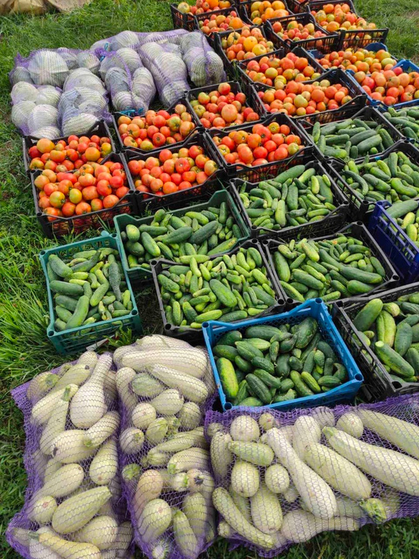

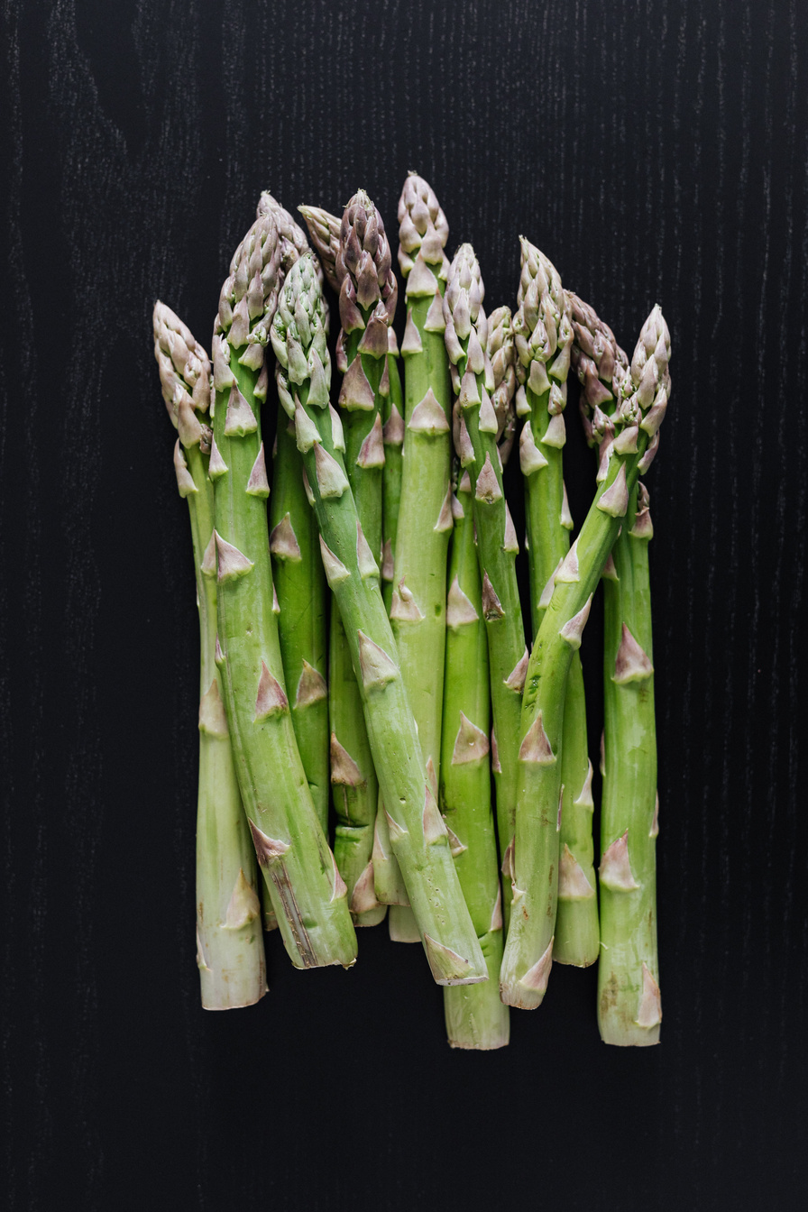
Інноваційність
Нові ніші. Нові технології.
Нові підходи
Наша
візія
Сильні та спроможні фермери
Місцеве дорадництво
Обмін досвідом.
Зміцнення довіри.
Внесок в економіку

Slide 4



Послуги Центру розвитку фермерства
Консультації
Гранти
Вебінари

Slide 5
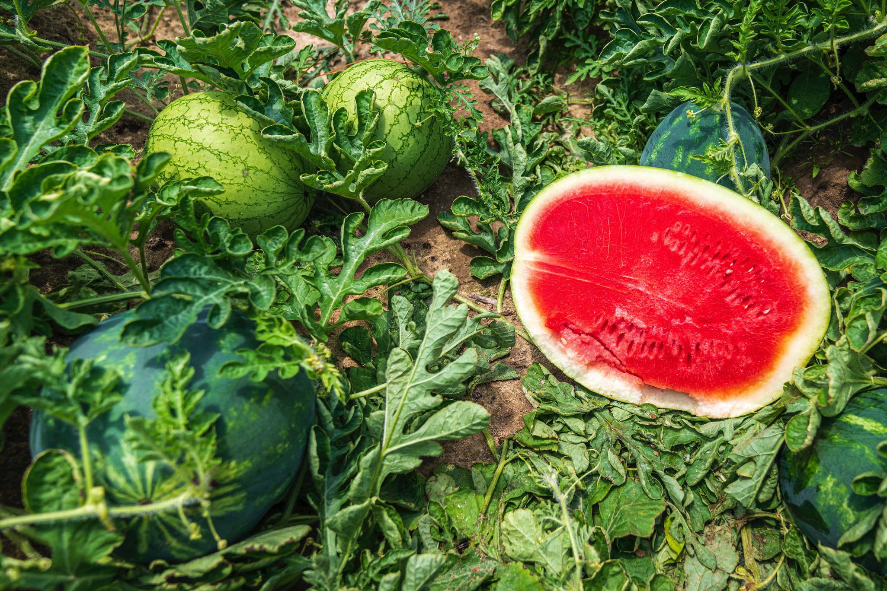


Послуги Центру
Безкоштовні
Для фермерів
Дистанційні
Доступ до найкращої експертизи
04

Slide 6



Напрями консультацій
Сільськогосподарське виробництво
Переробка
Стале сільське господарство
  підготовка грунту
  підбір сортів та гібридів система живлення
  система захисту та допомога у пошуку допоміжних продуктів
  нішеві культури
  післязбиральна доробка
  організація переробки
  сертифікація
  HACCP
  екологічно-безпечне ведення сільського господарства
  зменшення карбонового сліду у рослинництві
  органічне сільське господарство

Slide 7



Напрями консультацій
Інновації
Управління бізнесом
Маркетинг та продажі
  точне землеробство
  цифрові технології
  системи зрошення
  вертикальне вирощування
  стратегія
  бізнес-план
  оподаткування
  управління фінансами
  юридичні питання
  маркетингова стратегія
  брендування
  SMM
  B2B, B2C
  HoReCa
  farm to fork

Slide 8

Консультації
Запит від фермера
Телефон. Форма на сайті. Бот.
Підбір консультанта
Під ваш запит
Дзвінок від консультанта
Зворотній зв’язок
Ваш результат. Наша якість.

Slide 9




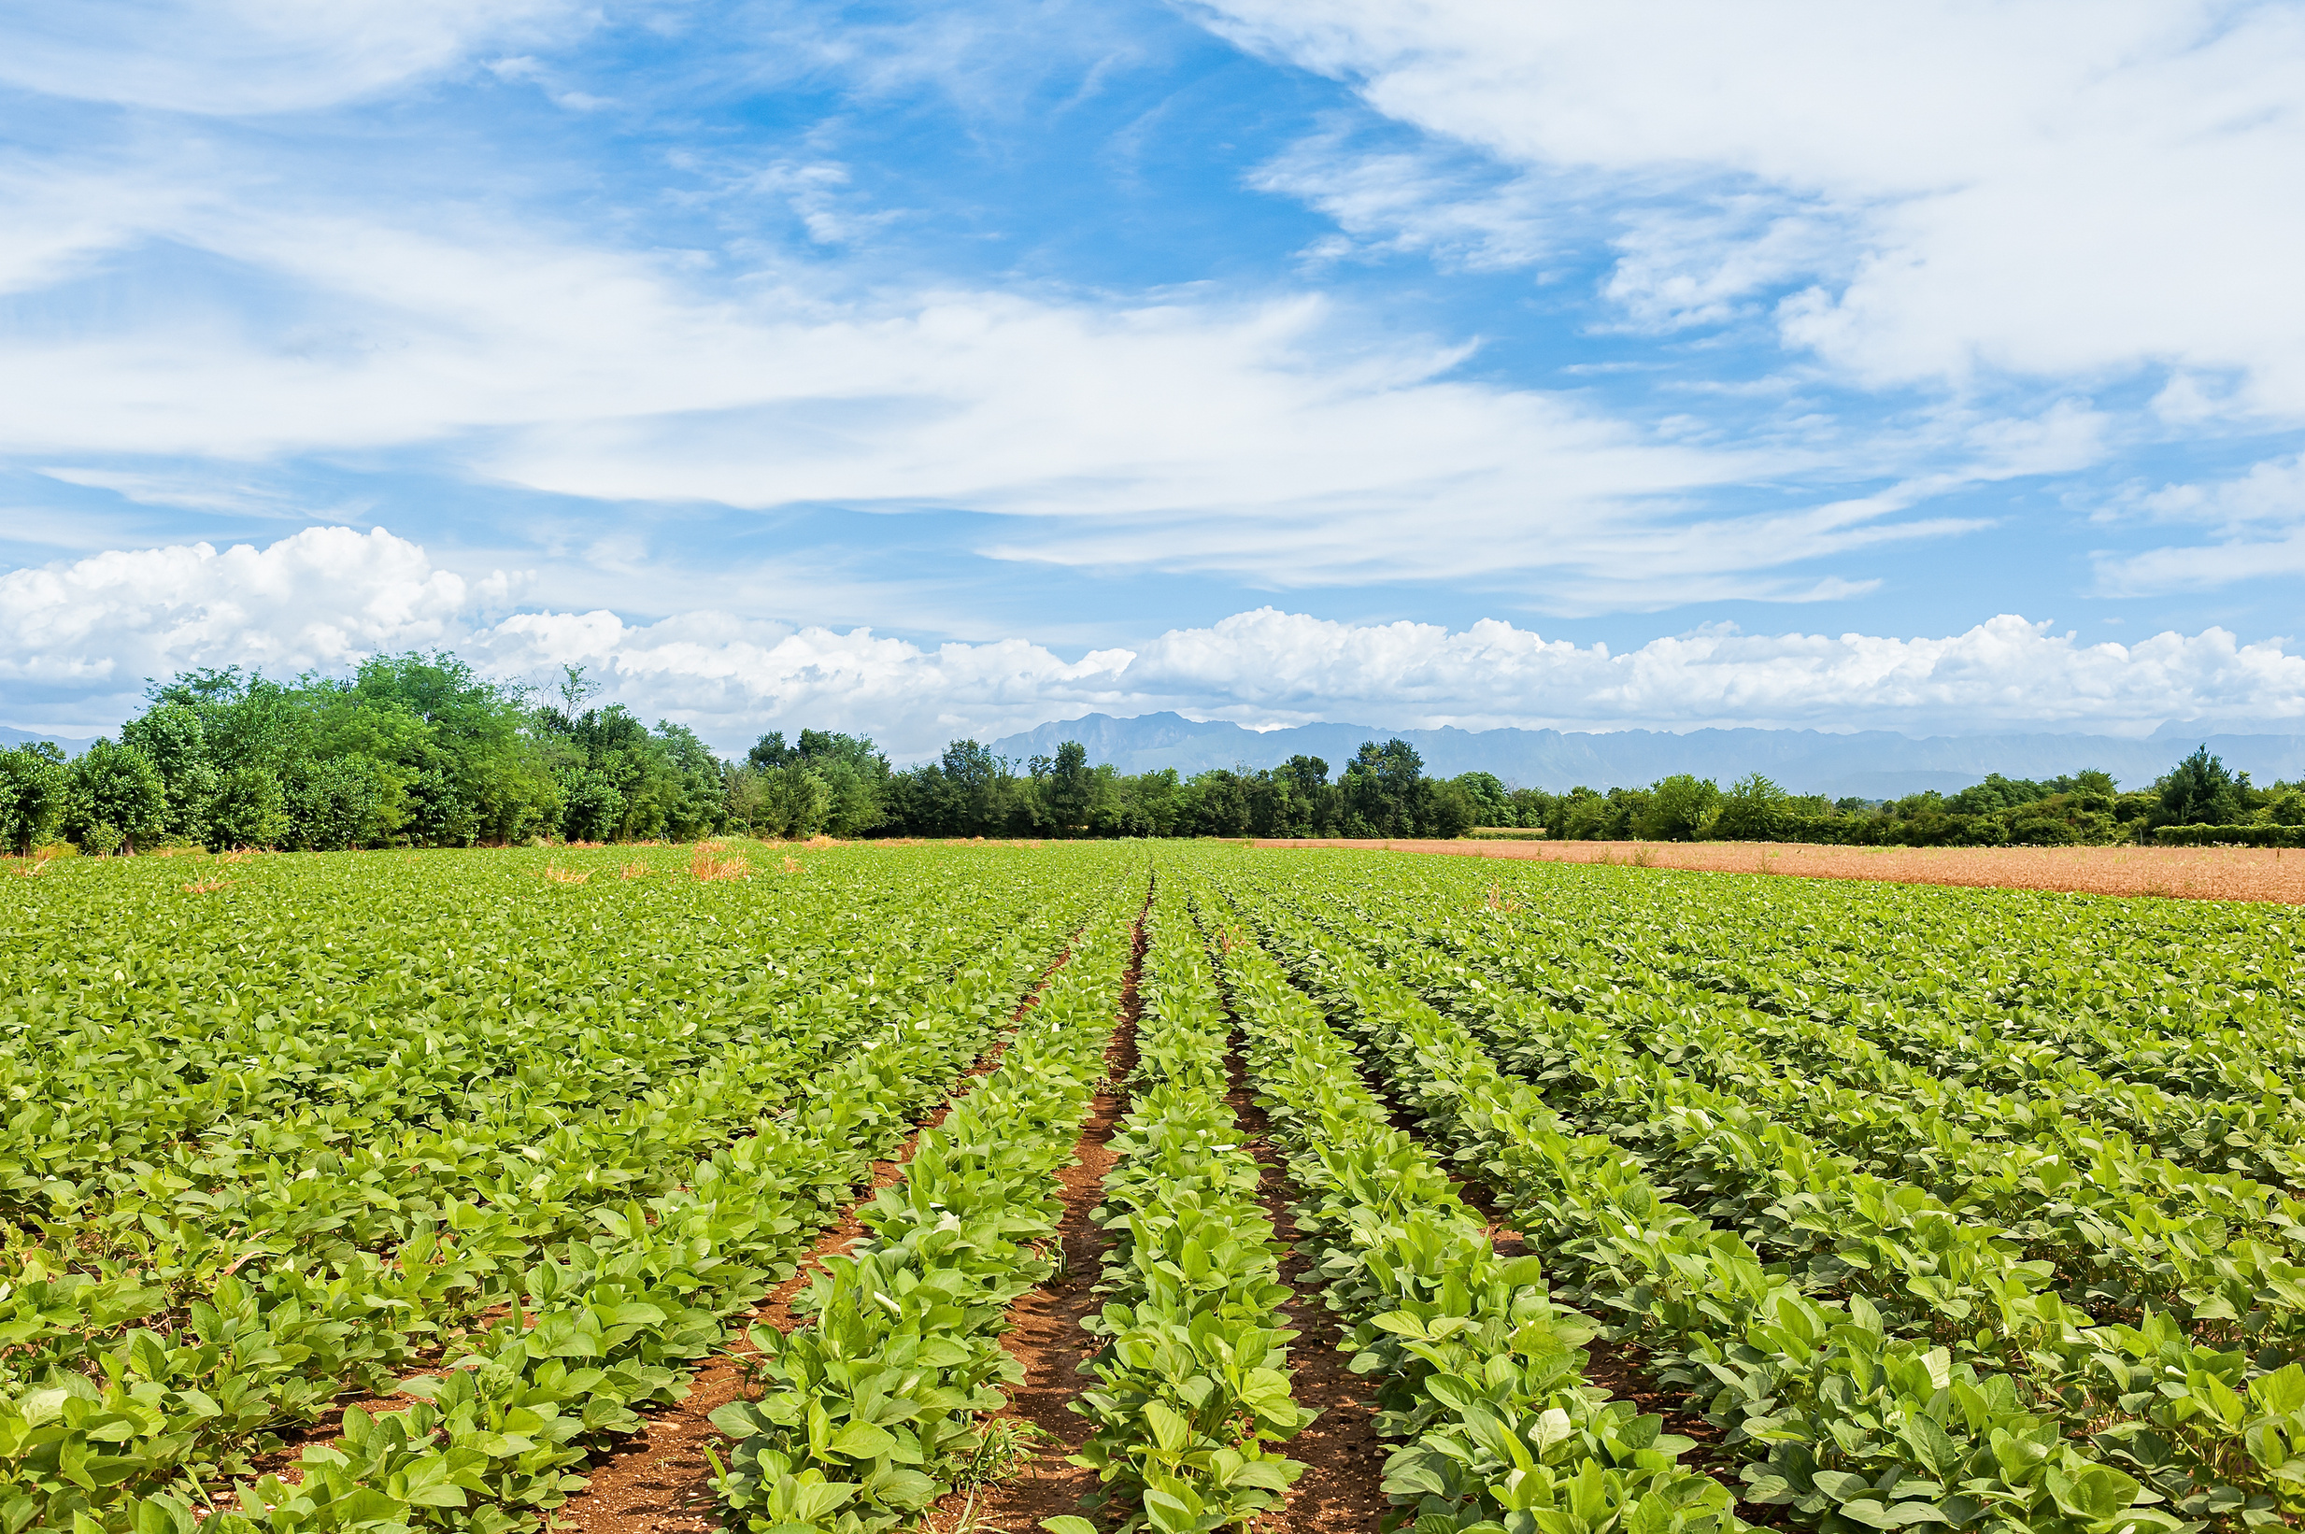


Центр розвитку фермерства
“Врожай перемоги”
@farmer.centre
+38 093 663 58 78
farmer.bard.cv.ua
farmer@bard.cv.ua

Slide 10
Гранти
Тренінг
Офлайн
Вебінар
Онлайн
Супровід вашої заявки
індивідуальний

Slide 11
Вебінари
Люфа: 23.11
Тепличний бізнес
Спаржа: 28.11
Гранти для агро
Енергетичні культури
Оподаткування грантів
Лікарські трави

Slide 12
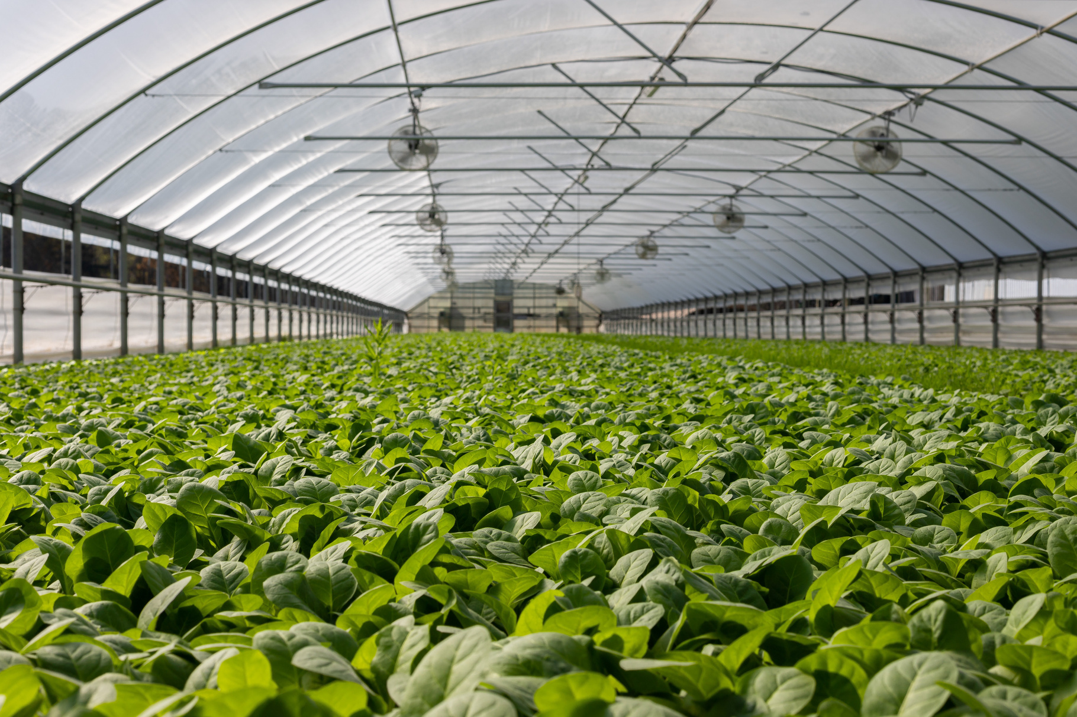
Для кого послуги
Малий та середній агро бізнес
Рослинництво
крім зернового
Переробка, крафт
продукції рослинництва
04

Slide 13
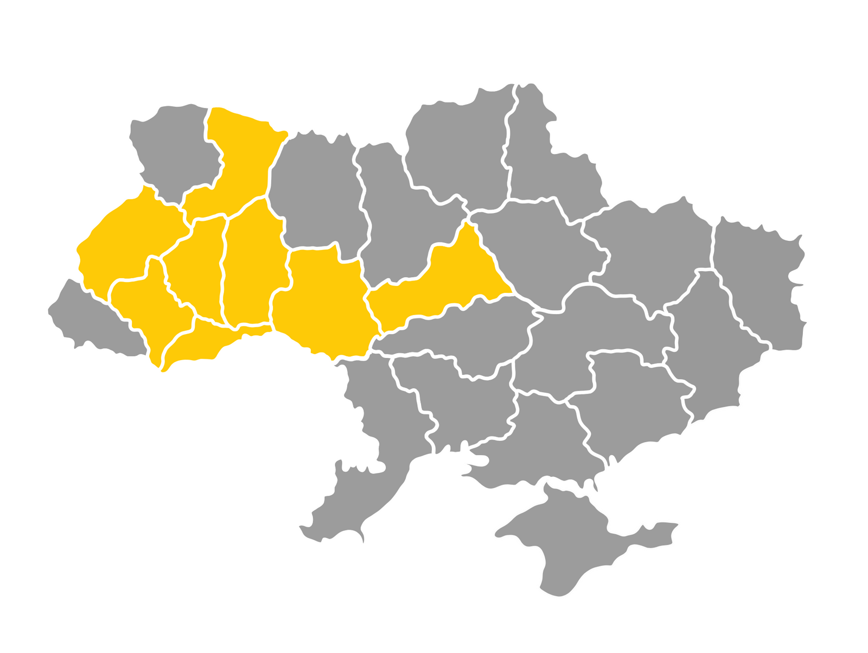
Де працює Центр
  Вінницька обл.
  Івано-Франківська обл.
  Тернопільська обл.
  Львівська обл.
  Рівненська обл.
  Хмельницька обл.
  Черкаська обл.
  Чернівецька обл.

Slide 14
Центр розвитку фермерства
“Врожай перемоги”
@farmer.centre
+38 093 663 58 78
farmer.bard.cv.ua
farmer@bard.cv.ua

Slide 15



25/09/2023
ДО ЗУСТРІЧІ
У Центрі розвитку фермерства “Врожай перемоги”

